Slide 1


平台活动方案策划大赛
党建信息化平台项目组 2018年8月

Slide 2
平台活动方案策划大赛
活动
目的
调动广大党员使用平台的积极性。让大家思考如何用好平台、如何实践互联网思维，相互启发，推动平台应用。为平台的建设收集意见，丰富平台活动形式。
参与
人员
石油党建用户均可参与。各单位内训师、党员干部进行指导、审核。
活动
时间
8月底-10月底

Slide 3
平台活动方案策划大赛
公示
活动流程：
评选
投票
展示
投稿
项目组将从获奖方案中挑选最优方案在平台举办，并给予所在单位冠名权。
活动结束后统计点赞数，获得点赞最多的前十名方案，个人获得相应的奖励。
各单位至少报送一个策划方案。内训师和党员干部对方案进行指导、审核。审核合格后的作品由各单位统一报送到项目组征稿邮箱：dj_syr@cnpc.com.cn
用户对作品进行点赞投票。
项目组审核符合要求的方案将展示在公众号【平台消息】上。
5
4
3
2
1

Slide 4
平台活动方案策划大赛
时间安排：
征稿正式结束，预留5天时间作为最后点赞拉票时间。
8月底-10月15日
10月20日之后
统计点赞数，根据点赞是排名。
公布最终获奖方案，颁发奖励
活动启动，开始接受投稿，
对稿件编辑审核，合格方案在【平台消息】公众号发布，同时同步到作品展示页（国庆假期期间只接受投稿，不推送）
10月15日~10月20日

Slide 5
平台活动方案策划大赛
评选方式及奖品：
统计已发布方案的累计点赞数量，一人多稿者，取其最优方案，进行排名。
点赞数最多的10个作品入选优秀方案，给予奖励。
奖品（待定）：
获奖个人颁发证书+喜马拉雅定制版音响（699元*10个=6990元）
2. 项目组在获奖的10个作品中挑选最优方案在平台举办，并给予所在单位冠名权。

Slide 6
平台活动方案策划大赛
征稿要求
方案以word形式提交，内容包含：
一、活动目的（100-200字）
简单描述策划活动的目的，使用到的功能，最终想要达到的效果。
二、活动内容
包括但不限于活动时间、参与人员、活动整体流程等，如涉及到相关功能开发，请附上功能设计图。要求内容清晰明了，图文并茂。
三、封面配图
用于公众号推送，图片要求清晰、美观、吸引人，与方案内容相符。
尺寸：480*270，150k以内，JPG格式
方案要求必须围绕石油党建平台开展的线上党建类活动，符合平台特点，充分利用平台功能，带有互联网思维。内容积极向上，三观正，体现党员风貌。

Slide 7
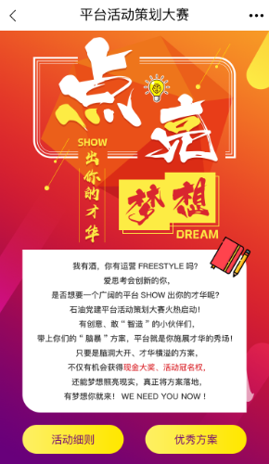
平台活动方案策划大赛
页面设计——活动简介
入口1：首页轮播图
入口2：【平台消息】公众号“方案大赛”栏目
功能：
【活动细则】、【优秀方案】按钮可点击，跳转相应页面。

Slide 8
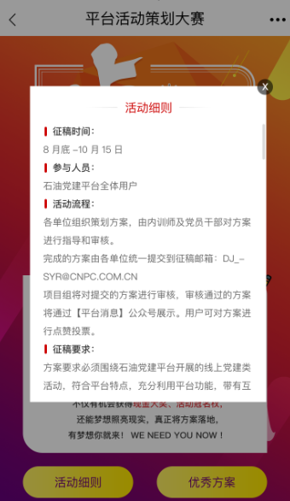
平台活动方案策划大赛
入口：【活动细则】按钮

Slide 9
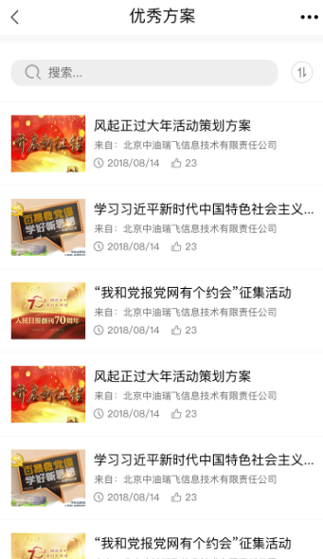
平台活动方案策划大赛
页面设计——作品展示页面
入口1：优秀作品按钮
入口2：【平台消息】公众号“方案大赛”栏目
功能：
展示所有已发布的方案文章信息（图片、标题、摘要、时间），点击标题进入该公众号文章。
实时更新，按时间排序，最新发布在前）
可对列表页内关键词进行搜索。
*功能的实现需要进一步与技术人员确认

Slide 10
平台活动方案策划大赛
资源支持：
1. 获奖作品奖品赞助。
建议将投稿作为各单位在党建平台的考核指标项。
活动开始前，与在平台推广方面做得较好的单位取得联系，提前提供一些好的活动方案放在作品展示页。
技术支持：
H5页面设计、相关功能实现需要设计、技术人员支持。
点赞数据统计、活动页面数据统计。

Slide 11

请领导批评指正！

